Slide 1
Freuds begreb “Das Unheimliche” (Teori)
”Det tyske begreb "das Unheimliche" lader sig vanskeligt oversætte til dansk med dets fulde associationsværdi i behold. Ifølge ordbogen betyder det "det uhyggelige", men dermed går vi glip af den særlige pointe, at det uhyggelige på tysk er identisk med "det u-hjemlige" i modsætning til "det hjemlige". Det uhyggelige er altså det fremmede, dvs. det, man ikke er fortrolig med.
Men så enkelt er det alligevel ikke. "Heimlich", som jo er det modsatte af "unheimlich", kan nemlig også i visse sammenhænge betyde "uhyggelig". Det er her, Sigmund Freuds interesse for "das Unheimliche" tager sit udgangspunkt. Freud har engang skrevet en artikel om, at på de ældste sprog havde man samme ord for følelser, som er hinandens modsætninger, og det interesserede ham meget, fordi han havde konstateret noget tilsvarende, når han forsøgte at tyde drømme. Nu havde han altså også et tysk ord, som betød både "hyggeligt" og "uhyggeligt".
At det hjemlige og fortrolige tillige kan være uhyggeligt kræver en fortolkning. På det sproglige plan hænger glidningen sammen med, at "heimlich" jo ikke blot betyder "hjemlig", men også "hemmelig" - og det hemmelige bliver nemt uhyggeligt. Ud fra en psykoanalytisk betragtning understreger Freud, at det uhyggelige strengt taget ikke er noget nyt eller fremmed, men noget, som sjælelivet fra første færd har været fortrolig med, men som er blevet fortrængt og dermed er blevet fremmedgjort. Det virkeligt uhyggelige er det fortrængtes tilbagevenden, hvad enten det fortrængte nu stammer fra individets barndom i form af traumer eller fra menneskets urtid i form af animisme.”
Notes:
https://kunsten.dk/da/indhold/til-underviseren-2440

Slide 2
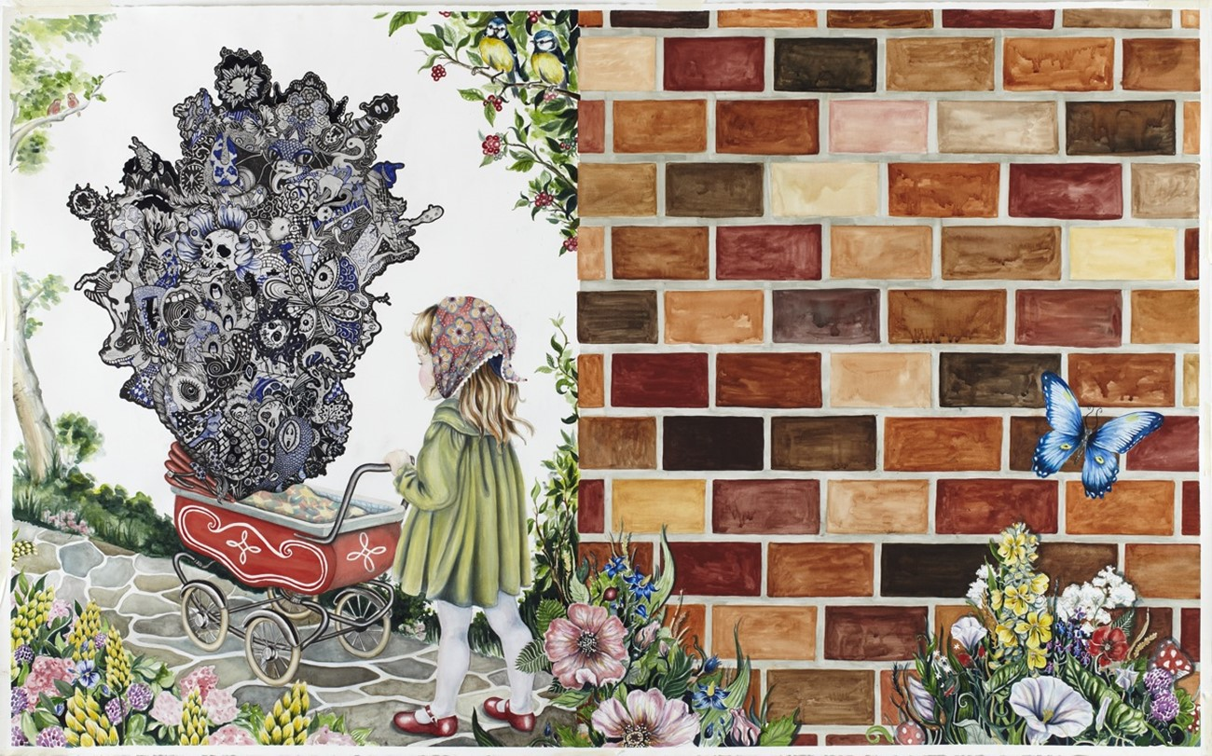
Das unheimliches | Teori
  Det tyske ord “Heimlich”, indeholder i sig selv en dobbeltbetydning - hvilken? Hvorfor synes Freud dette er interessant?
  Hvad er det uhyggelige for os ifølge Freud?
  Hvordan forholder Julie Nord sig til Freuds begreb i billedet “Untitled (The Doll’s Carrige)”, 2010

